Slide 1


2021~2022年度
專、分區主席、會長線上研習
團結和諧
熱情服務
時間:2021年 07月 04 日
地點:300G2區總監辦事處
Notes:
1

Slide 2

國際獅子會300G2區
2021~2022年度
區年度主題及目標
分享人：總監 胡耀輝 獅友
Notes:
2

Slide 3
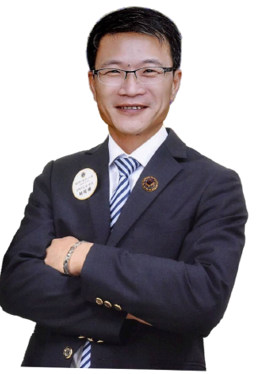







2021~2022年度
總 監 胡耀輝
2021~2022年度主題
團結和諧、熱情服務
Notes:
3

Slide 4
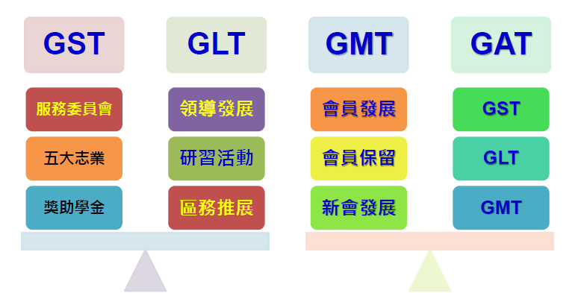

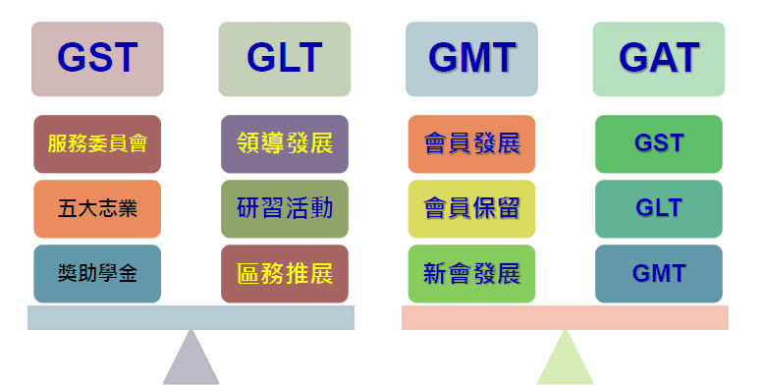
2021-2022年度
2.
團隊整合~ GAT. GMT. GLT. GST. ~蛻變
Notes:
4

Slide 5
3.
口號：
※ 團結和諧、熱情服務
☆ 2 1 2 2 、獨一無二
☆ 2 1 2 2 、有您最好

Slide 6

國際獅子會台灣總會MD300 總監議會議長
2021~2022年度

Slide 7
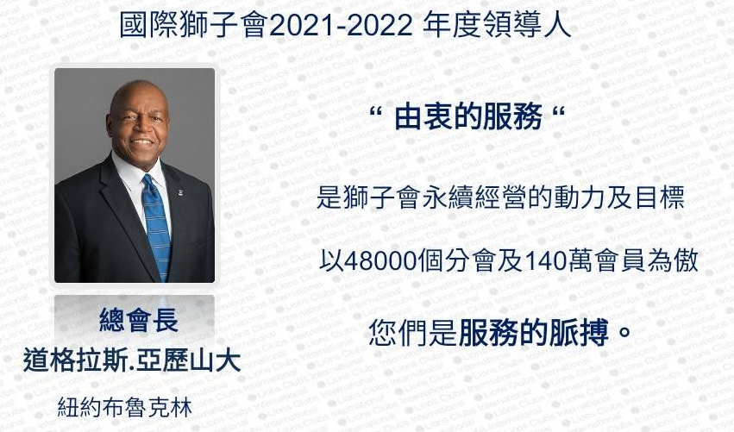

Slide 8




Slide 9

1.
年度主題說明：
『團結和諧、熱情服務』
2021-2022年度主題將以『團結和諧、熱情服務』來開展，其意義如下：
我們以『團結，熱情』的中心思考來定義我們的服務價值，因此我們 300G2區獅友的服務熱忱如盛開的生命花朵，我們以花朵的方式發想。外圓是表達『圓融和諧團結力量』，呈現『學習活力、服務熱情的心』，因為大自然的花朵有種自然和諧的對稱；花瓣堆疊往中心的『團隊向心力』，每片花瓣宛如G2區有『12專區』每位獅友『團結一心』，而花朵自然的『生命力』也能表達出對事物的『熱情』，與國際獅子會『獅子的精神~發揚人類博愛的精神』互相輝映的。
2021-2022年度全體獅友同心協力，發揮國際獅子會『WE SERVE』圓滿完成服務任務，開出美麗燦爛『耀眼輝煌』的年度佳績。
圓融和諧、團結力量
12專區團結一心
團隊向心力
學習活力、服務熱情

